Slide 1


PHÒNG GIÁO DỤC VÀ ĐÀO TẠO QUẬN LONG BIÊN
TRƯỜNG MẦM NON HOA HƯỚNG DƯƠNG
GIÁO ÁN
PHÁT TRIỂN NGÔN NGỮ
Đề tài: Thơ “ Rình xem ông mặt trời”
- Người dạy: Nguyễn Khánh Hòa
Năm học 2022-2023

Slide 2

Giới thiệu bài thơ và đọc diễn cảm

Slide 3
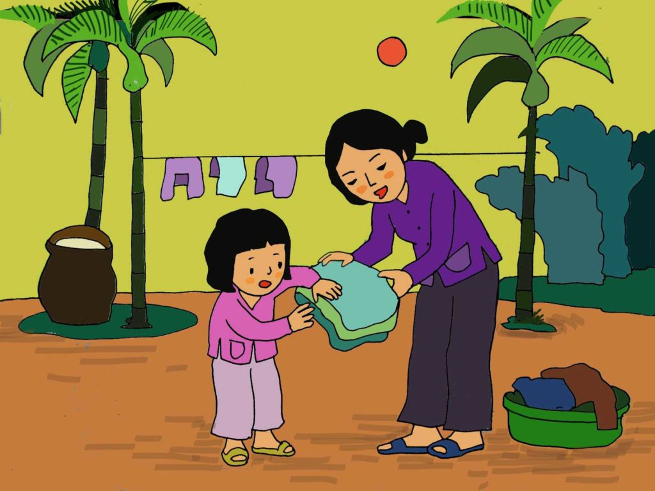

Slide 4
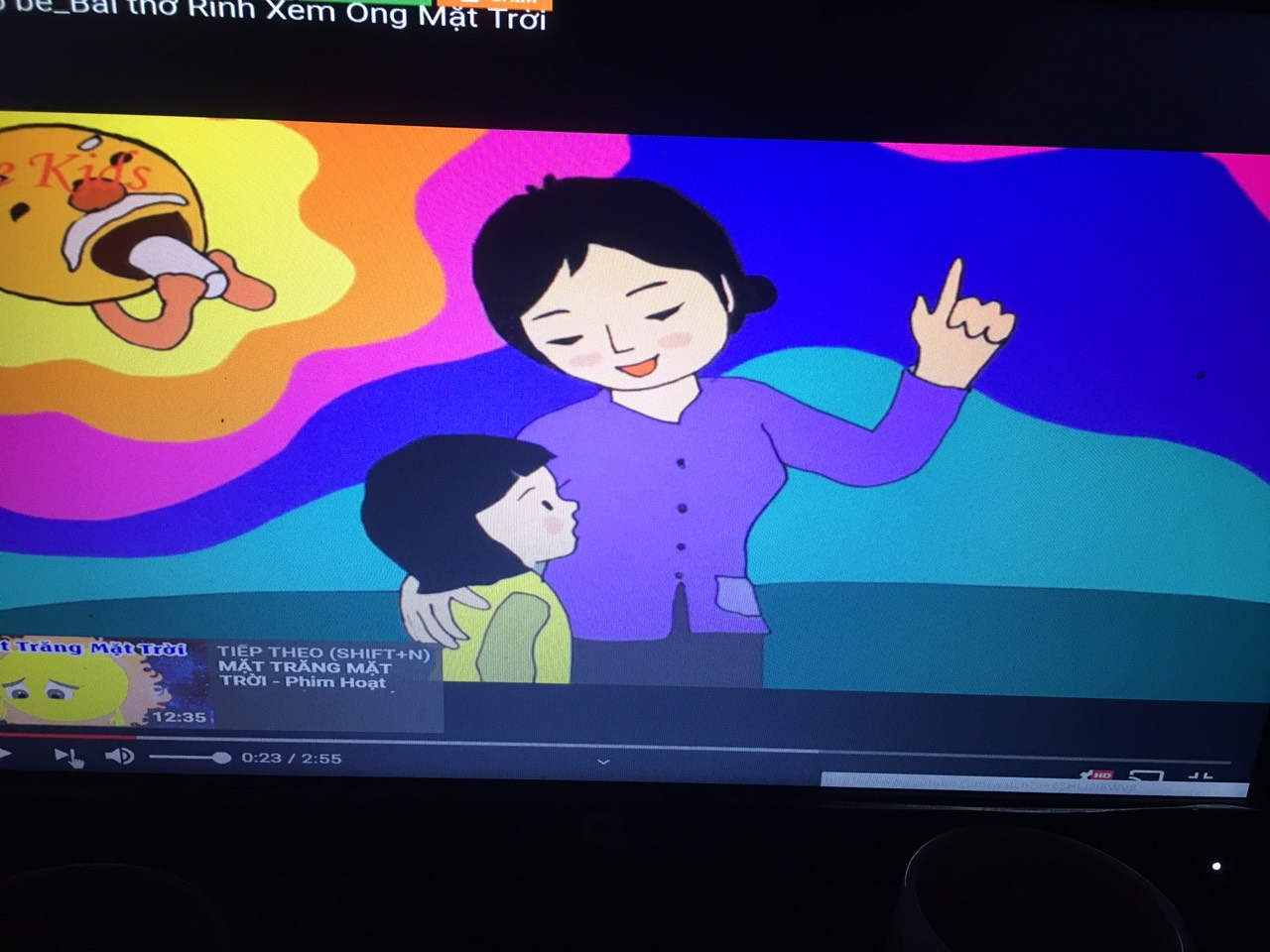

Slide 5
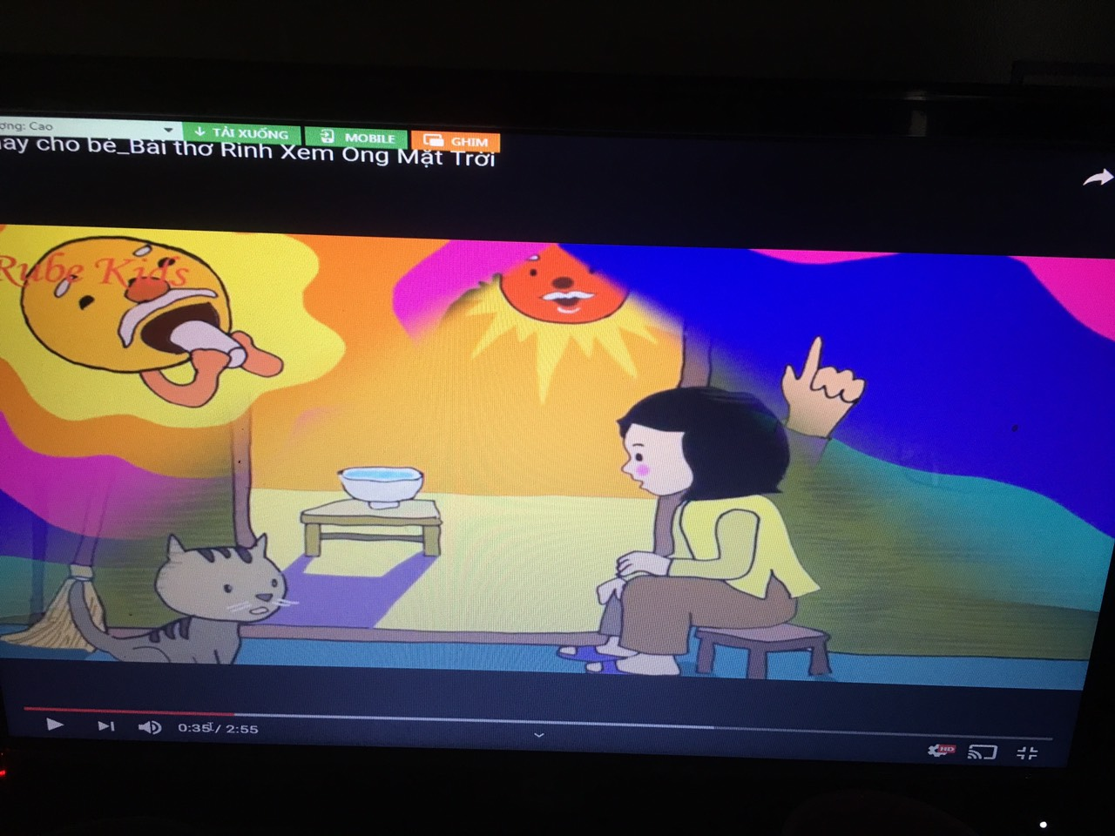

Slide 6
Đàm thoại trích dẫn

